Slide 1


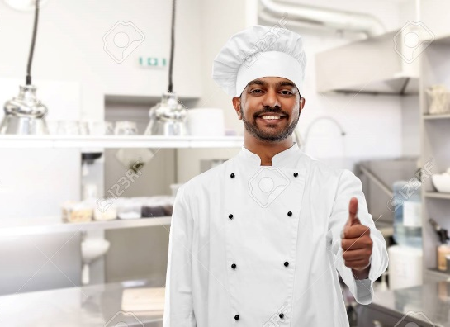

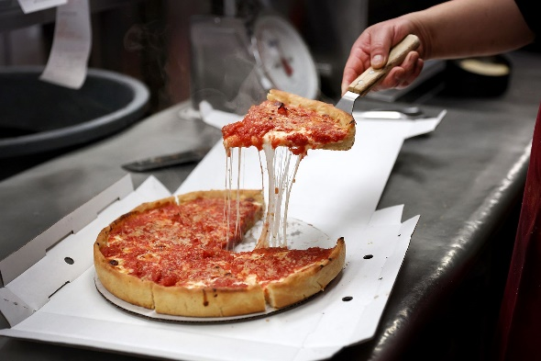
Se busca una comida ideal que…
se pueda comer
se vea rico
cocine fácil
huela buen
guste de todos

